Slide 1
ERP最终用户培训手册
存货档案与物料清单

Slide 2
本培训手册的主要内容:
如何登录ERP系统；
存货分类的增加与维护；
存货档案的增加与维护；
物料清单(BOM)的搭建与维护；
替代料BOM的搭建与维护；
BOM结构的查询。

Slide 3
第一章.如何登录ERP系统
双击桌面上的“企业应用平台”图标，以本人的用户名(工号)和密码（原始密码：123456），选择帐套001，点击确定，进入ERP U8系统。操作步骤如图所示。

Slide 4


Slide 5
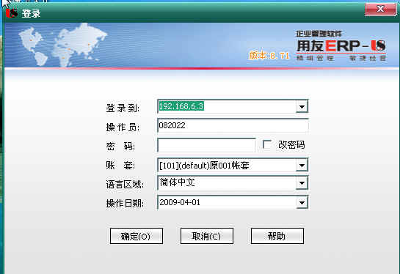
登录到：192.168.6.3
操作员：本人工号（胸牌号码）
密码：原始密码123456，可修改。
帐套：001帐套
操作日期：系统默认操作日期为当天，登录时可修改；
点击“确定”按钮，进入以下界面：

Slide 6
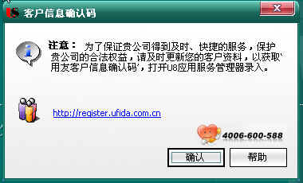
点击确认按钮，即可成功进入U8系统。

Slide 7
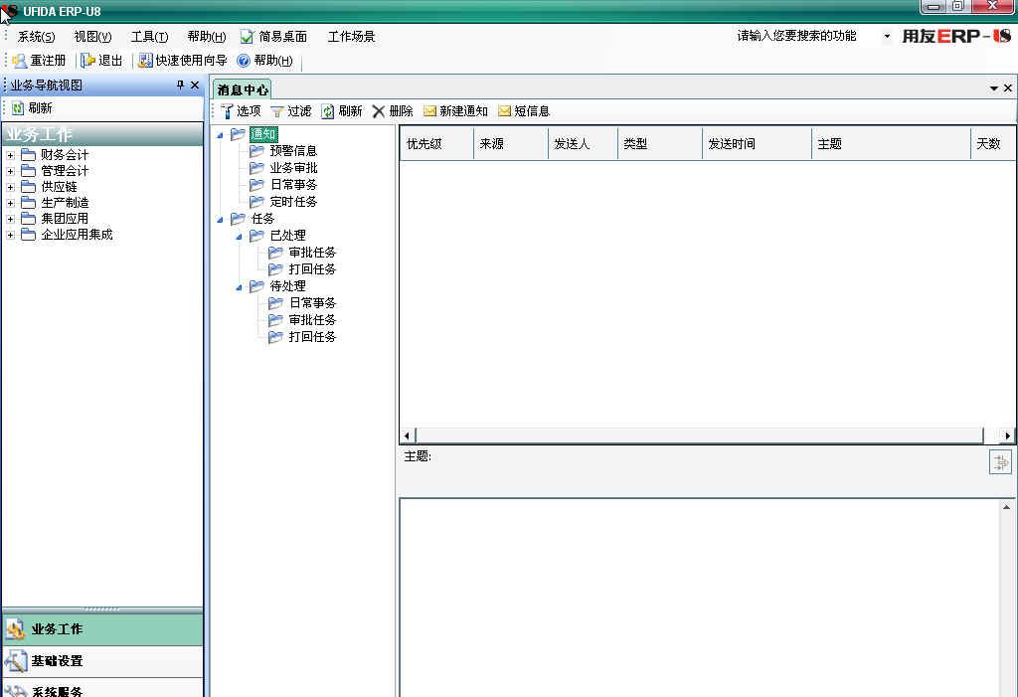
第二章.存货分类的增加与维护
具体操作步骤:
1.单击U8界面上左栏“基础设置”：

Slide 8
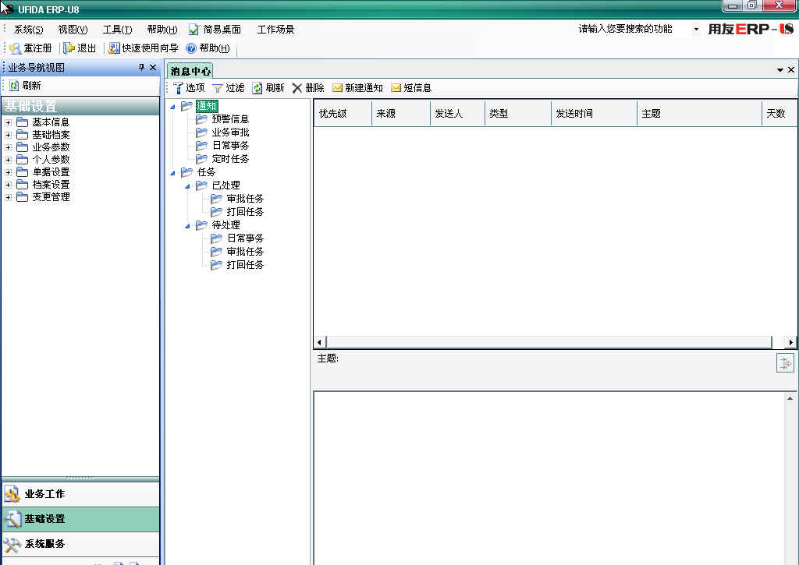
2.双击“基础档案”或单击“基础档案”前的“+”

Slide 9
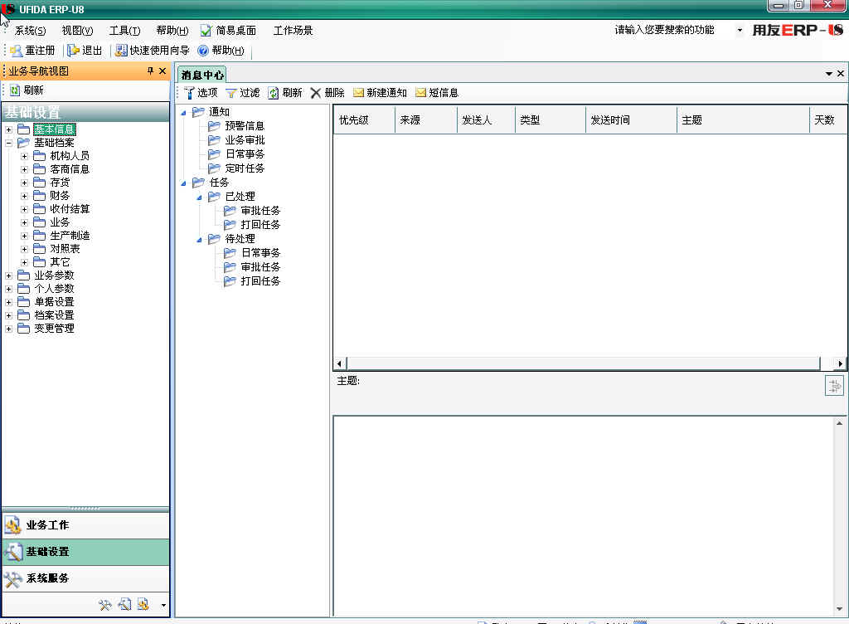
3.双击“存货”或单击“存货”前的“+”

Slide 10
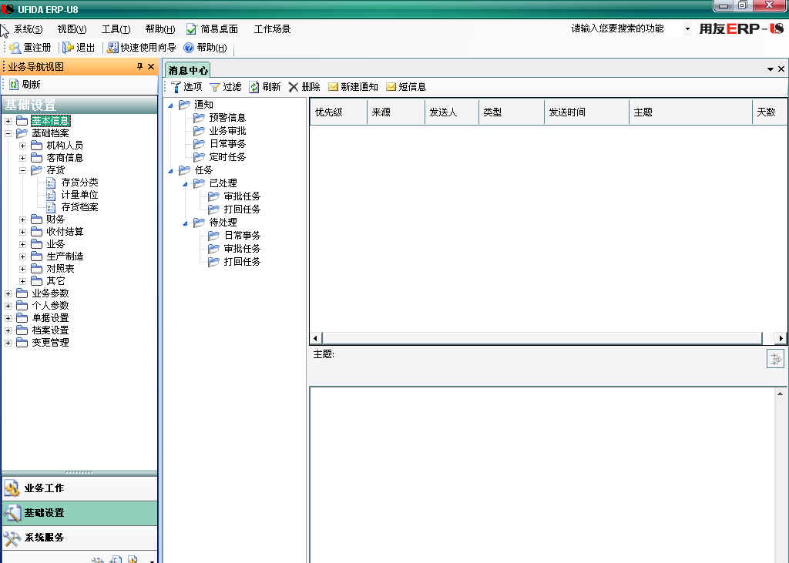
4.双击“存货分类”

Slide 11
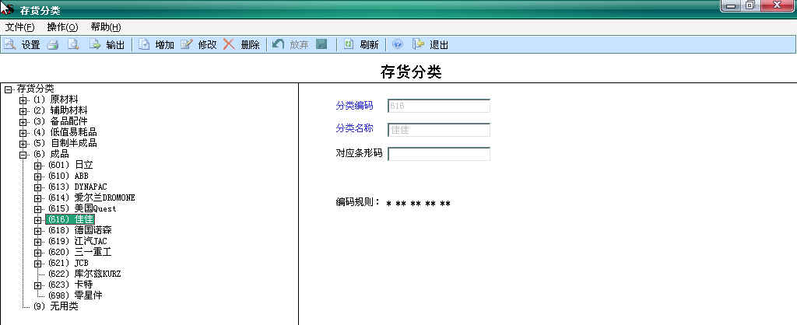
5.进入“存货分类”维护界面，选择所要增加的存货分类是在哪一大类之下，如果要新增加某一产成品，操作步骤如下：单击“成品” →单击“增加”按钮→填写“分类编码”及“分类名称” →单击“保存”按钮。存货分类编码参照《科振编码原则指导书》。

Slide 12
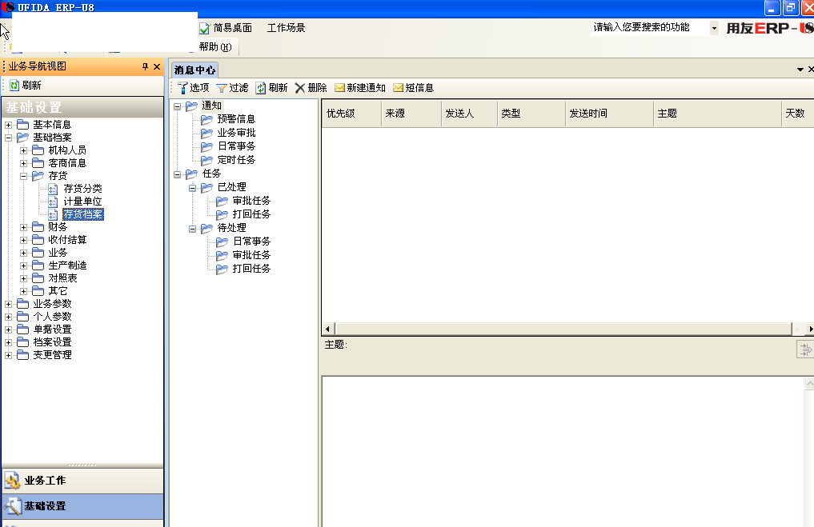
第三章.存货档案的新增与维护
具体操作步骤:
1.基础设置/基础档案/存货/存货档案：

Slide 13
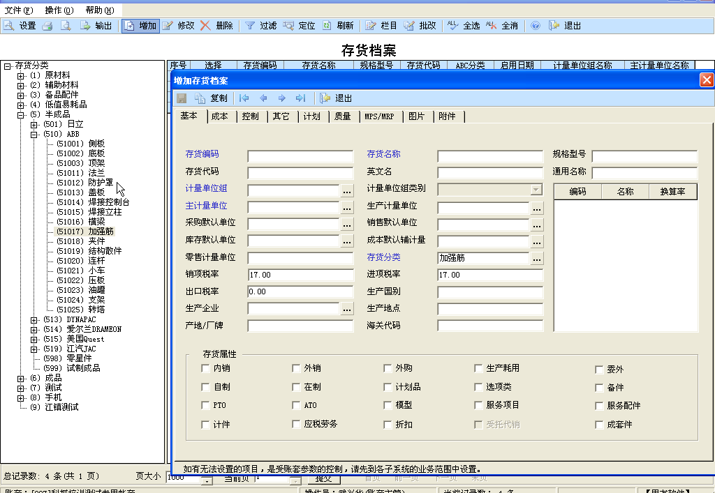
2.双击鼠标左键进入”存货档案”界面,单击工具栏的”增加” 按钮：

Slide 14
3.存货档案的维护
(1)在”基本”页签的”存货属性”中,各个存货属性的含义:
内销:该物品的客户是国内客户.
外销:该物品的客户是国外客户.
外购:该物品属于外购件.
生产耗用:该物品是生产耗用件,即可能被下一个环节使用.(注:半成品当然是生产耗用件,产成品也有可能是.)
委外:该产品是委外加工零件.
自制:该产品是自制件.

Slide 15
在制:该物品有可能正在生产(只要是自制件,一律勾选”自制”和”在制”这两个属性).
维护该页签的具体操作:
①所有的半成品和产成品,必须勾选”生产耗用”.
②有些半成品可能作为产成品独立出售,这种情况下应根据客户属性选择勾选”内销”或”外销”,这两项必须至少勾选一项.
③若该半成品是外购件,必须勾选”外购”;若是自制件,必须勾选”自制”和”在制”;若是委托加工件,必须勾选”委外”。

Slide 16
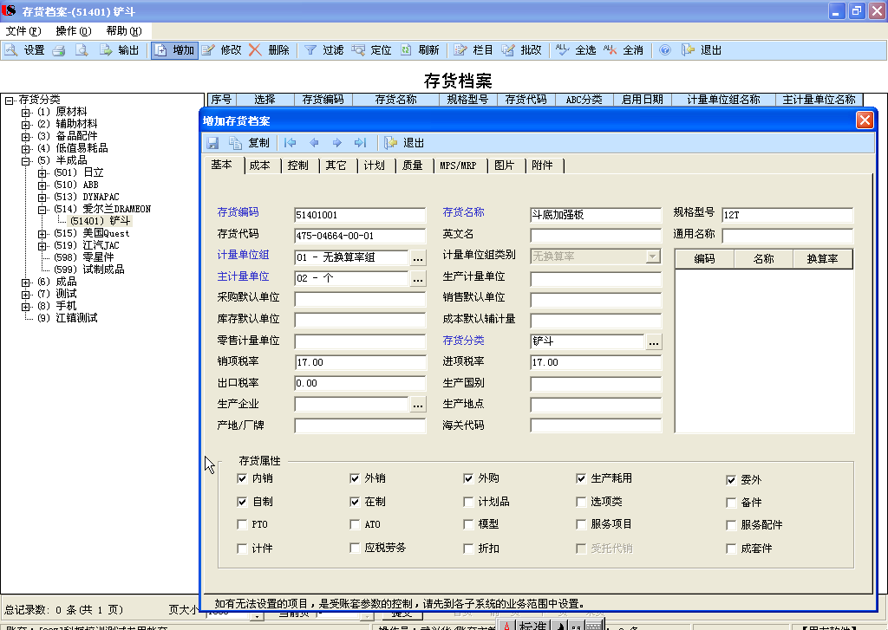
④对于产成品，根据客户属性选择勾选”内销”或”外销”,这两项必须至少勾选一项;”自制”和”在制”一定要选上;
”外购”和”委外”根据该产成品的属性酌情选择;”生产耗用”一定要选.
“基本”页签的维护如图:

Slide 17
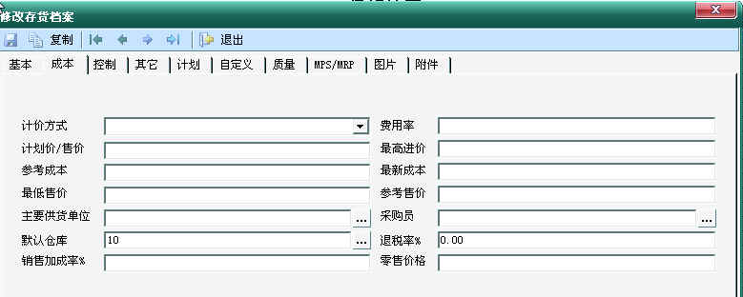
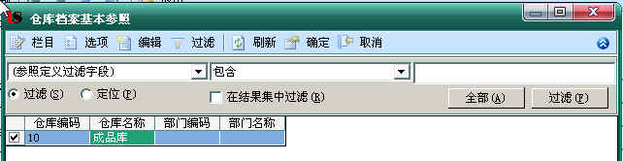
(2)“成本”页签的维护：
单击此页签下的“默认仓库”后面的省略号“…”，再按图示步骤操作：

Slide 18
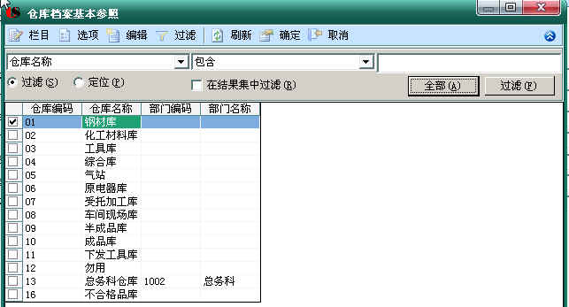
在仓库编码前，对某一产品相应的仓库编码单击进行勾选，再单击工具栏中的“确定”按钮，即完成对“默认仓库”的维护。

Slide 19
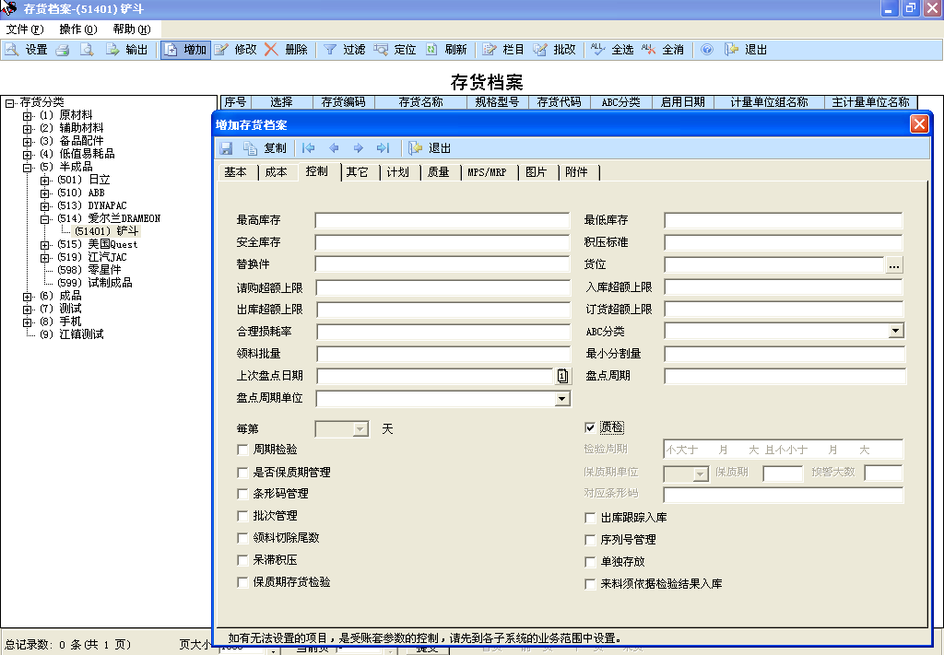
(3)”控制”页签的维护
在此页签中勾选”质检”,如图：

Slide 20
(4)”质量”页签的维护
检验方式：下拉选择，默认为：非破坏性抽检，选择内容为全检、免检、破坏性抽检、非破坏性抽检。
免检时，该存货不生成报检单;选择破坏性抽检，在检验时可以填写样本破坏数.
检验规则：下拉选择:按存货检验、按指标检验.默认为按存货检验,用户可随时修改。
当检验方式设置为"破坏性抽检"、"非破坏性抽检"时，可设置以下内容：b.抽检方案设置为"按比例抽检"时，还需要设置抽检率，抽检率%：即对于报检批量需要抽检的比率，只能输入数字，2位。在检验时，抽检量=报检量*抽检率%.
抽检方案设置为“按定量抽检”时，需要设置抽检量，抽检量：即对于报检批量需要抽检的数量，只能输入数字，12位。当选择抽检方案为定量抽检时，无论报检批量有多大，都是按当前录入的抽检量进行抽检.

Slide 21
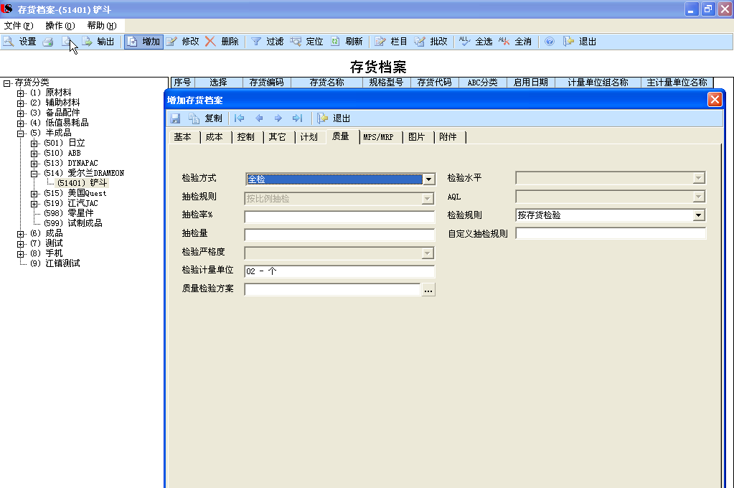
“质量”页签的维护如图:

Slide 22
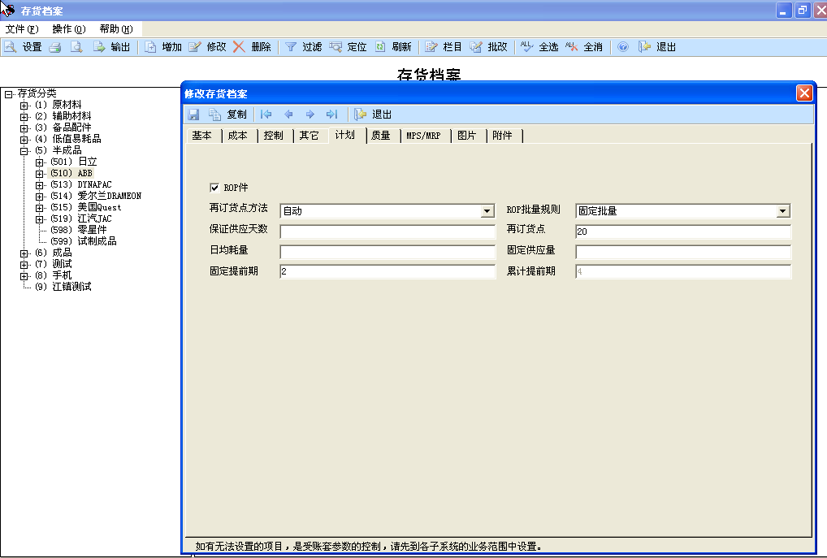
(5)”计划”页签的维护

Slide 23
“基本”“成本”“控制”“质量”等页签维护完毕后，单击图2中的保存按钮，即可完成存货档案的增加。
注：“控制”页签中的“质量”必须勾选，然后在“质量”页签中必须选择检验方式。如果选择检验方式为“抽检”，必须填写抽检率。
4.存货档案的修改和保存
1.在“存货档案”界面内，双击选择要修改存货档案，如图中红线框所示：

Slide 24
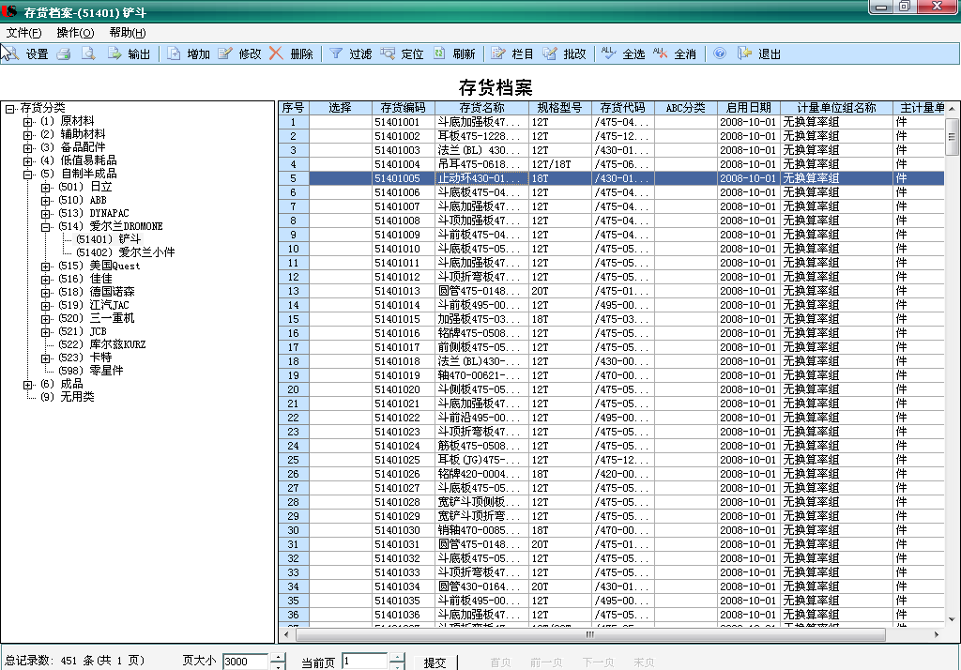

Slide 25
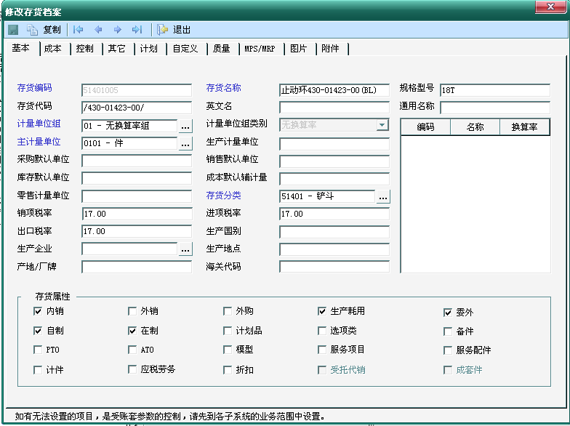
2.弹出如下图所示的界面，可在此界面上进行修改（存货编码不可修改），单击椭圆线内的“保存”按钮即可：

Slide 26
第四章.物料清单(成品、半成品)的维护
主要内容：物料清单维护
物料清单查询与修改
一.物料清单维护
步骤1.单击U8上的“业务工作”模块，连续双击进入“生产制造/物料清单/物料清单维护”，（见图3）再双击进入“物料清单资料维护”界面，单击“增加”按钮（见图4）。

Slide 27
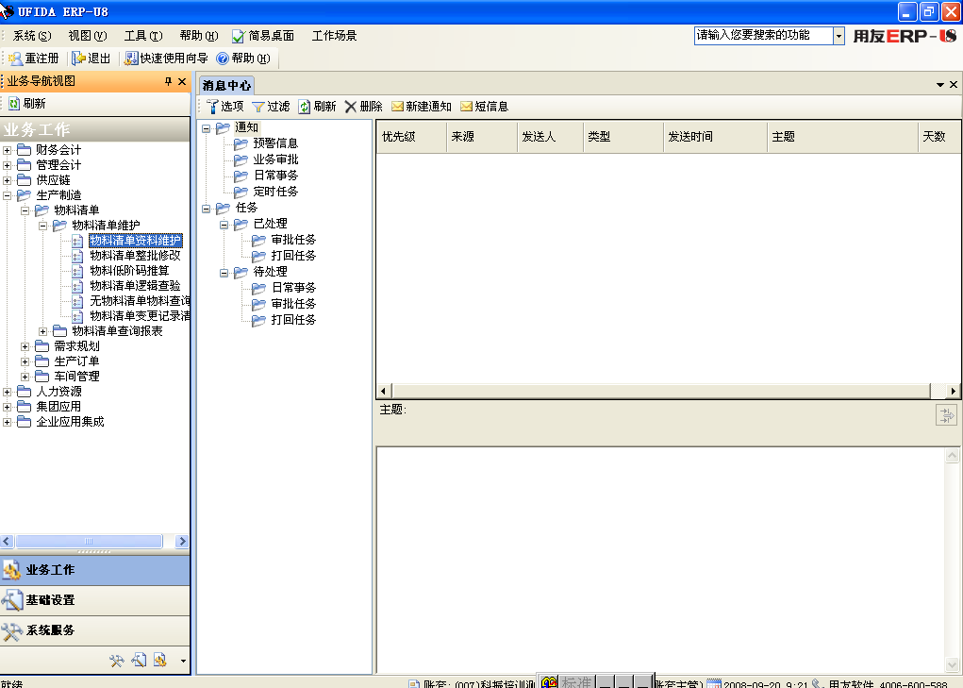
图3

Slide 28
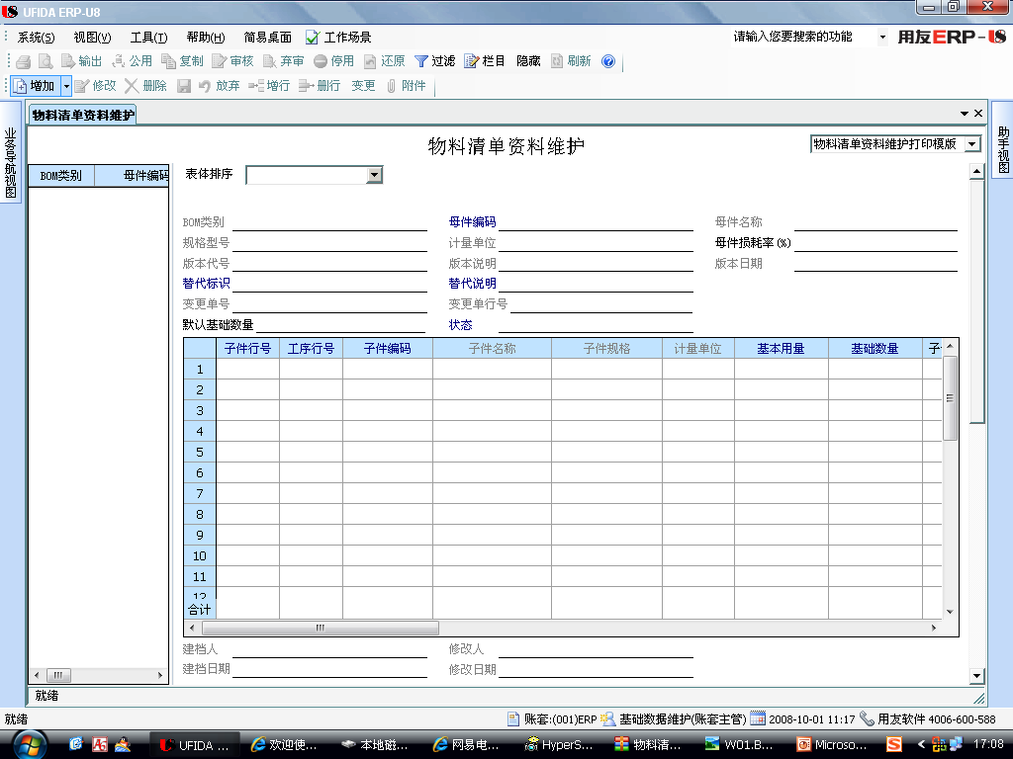
图4

Slide 29
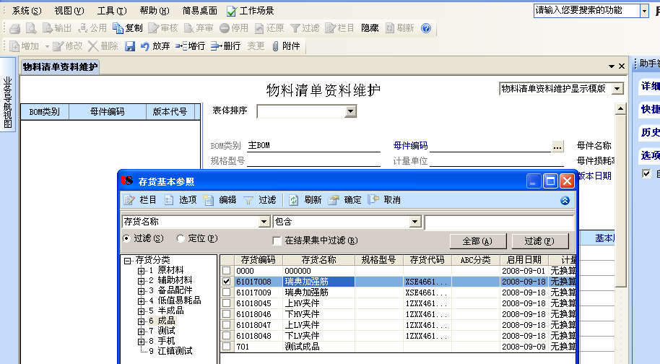
步骤2.在“物料清单资料维护”界面上，双击表头中的蓝色字体“母件编码”以选择母件：此时进入“存货基本参照”界面中，选择“存货分类”中相应的母件（见图5）然后双击该母件 。
图5

Slide 30
步骤3.在“物料清单资料维护”界面上，双击蓝色字体“子件编码”以选择子件，此时进入“存货基本参照”界面中，选择“存货分类”中相应的子件，然后双击该子件 。
选择母件与子件之后，填写版本说明，再单击保存按钮就OK了（系统会自动审核）。
特别说明：一套产成品的BOM结构建成之后，是一个有若干层次的树状结构，每个分支的最末级一定是采购件（不能是经过工序处理的半成品）。这一点在搭建BOM（也就是做物料清单资料维护）时一定要注意。
例如：
X
A
B
E
C
D
R
P
O

Slide 31
上图所示为产成品X的BOM逻辑结构图。X的BOM有4个层。紫色表示产成品，青色为半成品，采购件在每个分支的最末一级，用黄色表示。

Slide 32
二.物料清单的查询与修改
一般常用三种查询方式：物料清单过滤查询、母件多阶结构查询、子件用途查询。
（一）通过“母件多阶结构查询”，可以看到已经搭建并审核好的BOM结构并对其进行修改。
业务流程/生产制造/物料清单/物料清单查询报表/母件结构查询--多阶
具体操作步骤如下：

Slide 33
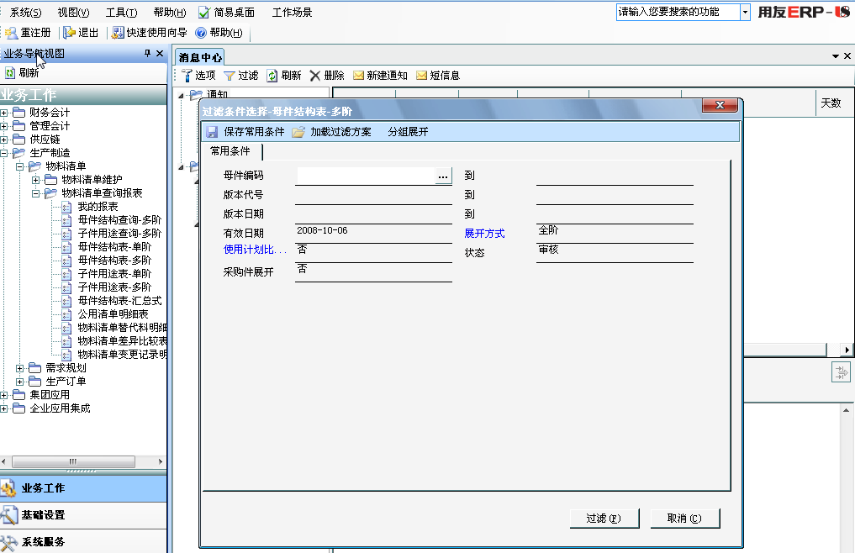
1.业务流程/生产制造/物料清单/物料清单查询报表/母件结构查询--多阶（如图）

Slide 34
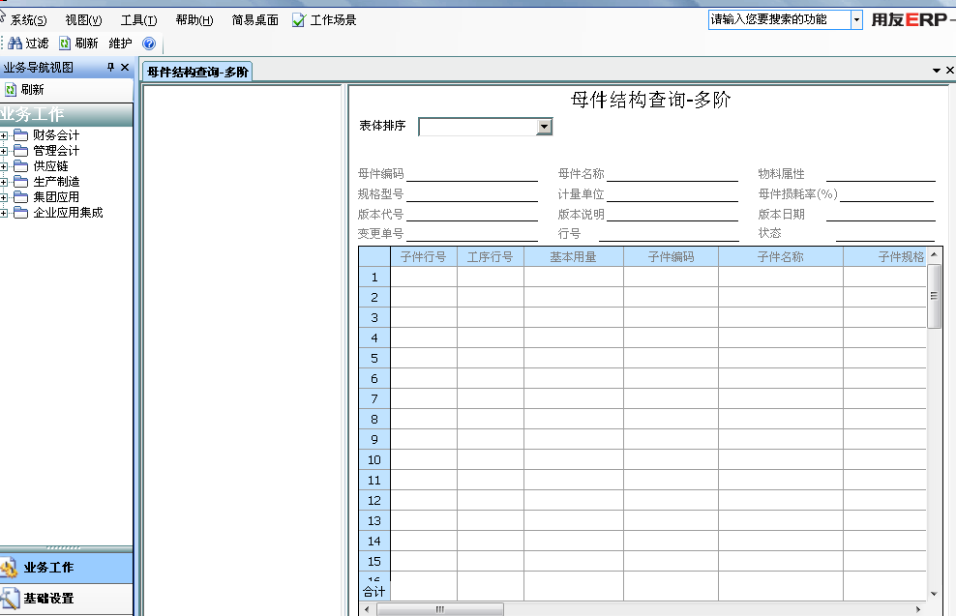
2.双击左边的“母件结构查询—多阶”，进入如下图所示的窗口。

Slide 35
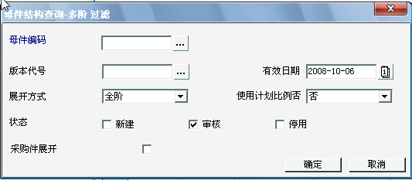
3.单击图14所示左上角的“过滤”按钮，进入如下图所示的窗口。

Slide 36
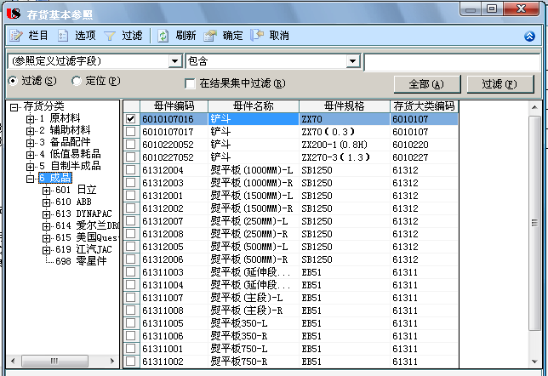
4.单击图15中所示的母件编码后面的省略号，进入如下图所示的“存货基本参照”窗口。

Slide 37
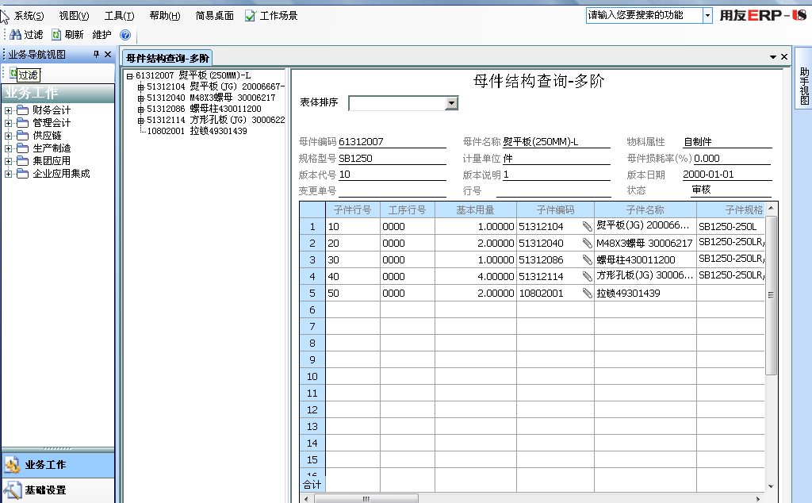
5.选择所要查询的对象，点击确定。进入如图17所示的界面。

Slide 38
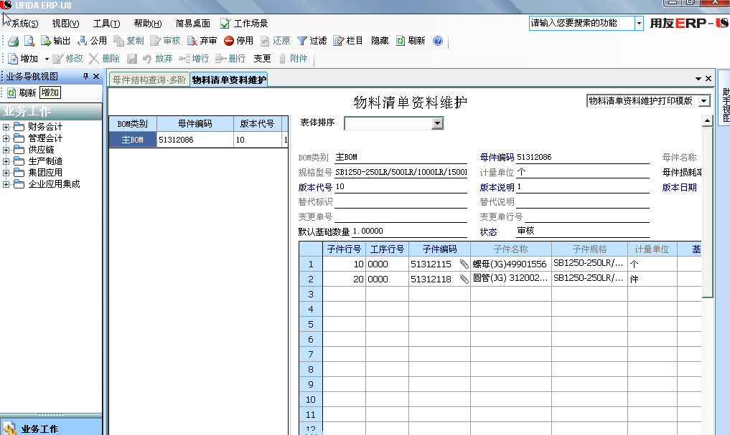
6.若发现BOM中有需要修改的地方，单击选中修改对象，再点击“维护”按钮，进入如图18所示的“物料清单资料维护”界面中。

Slide 39
7.在图18所示的界面中，先后点击 “弃审”和 “修改”按钮，此时可以修改。修改完毕后，先保存，再点击 “审核”按钮。
（二）通过“子件用途查询”和修改
主要用于查询某个子件与它所有母件以及母件上一级的对应关系
操作流程：
单击“业务工作” 单击“生产制造”前的“+” 单击“物料清单”前的“+” 单击“物料清单查询报表” 前的“+” 双击“子件用途查询--多阶”
具体步骤如图所示：

Slide 40
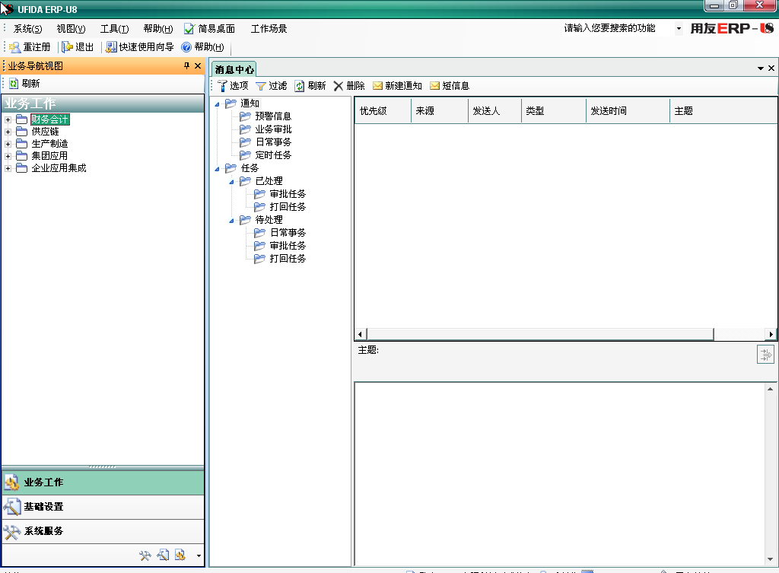
单击“生产制造”前的“+”

Slide 41
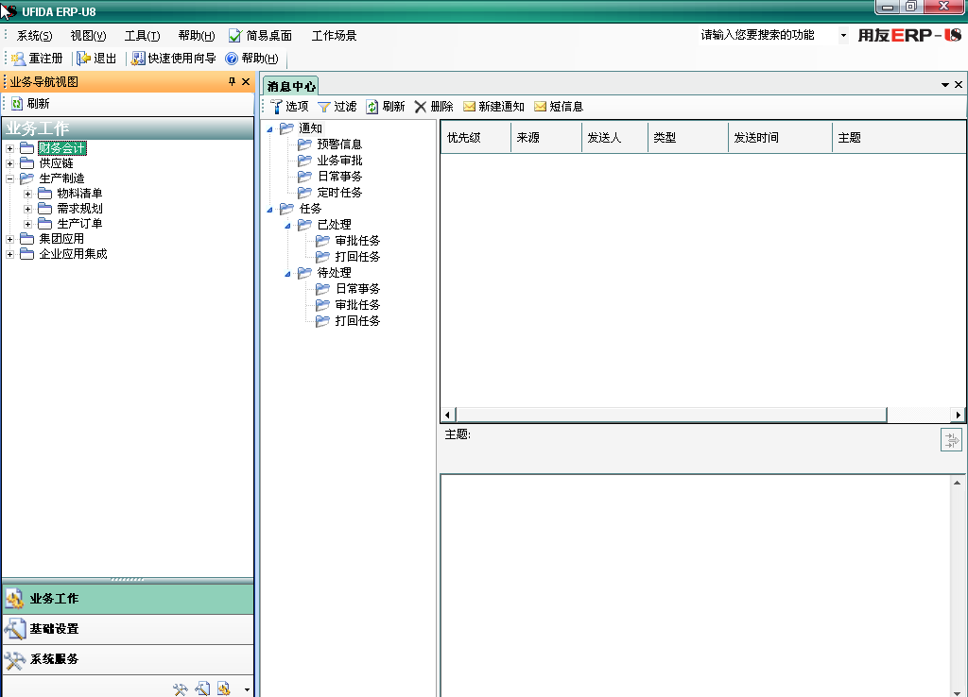
单击“物料清单”前的“+”

Slide 42
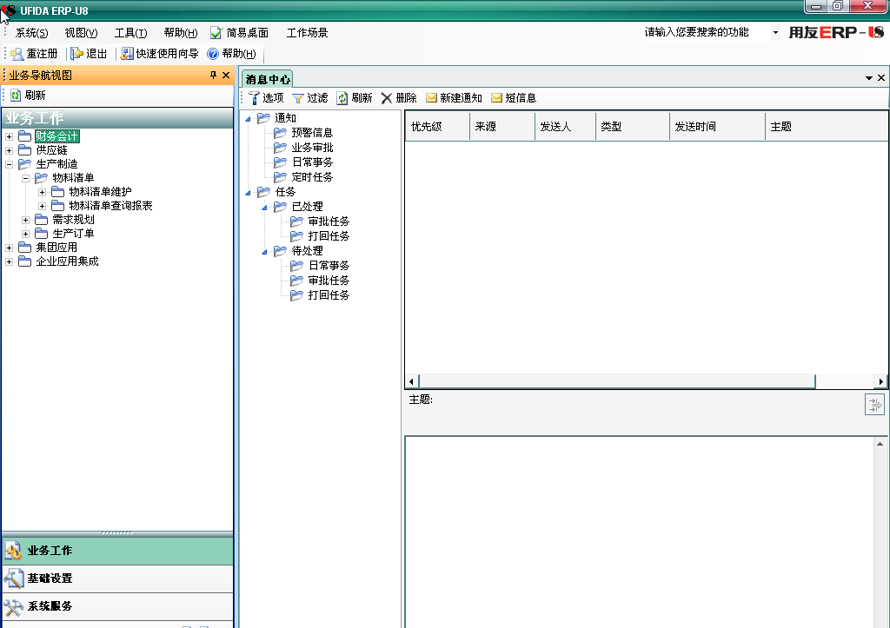
单击“物料清单查询报表”前的“+”

Slide 43
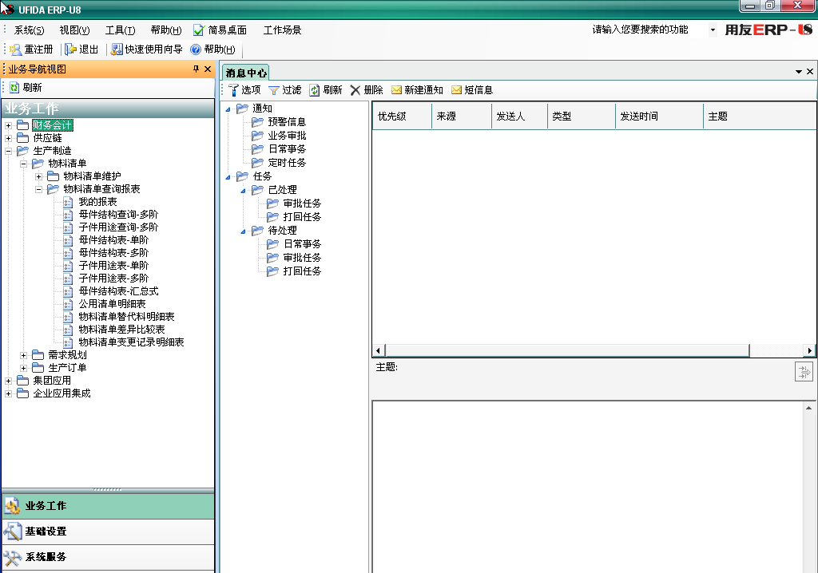
双击“子件用途查询—多阶”

Slide 44
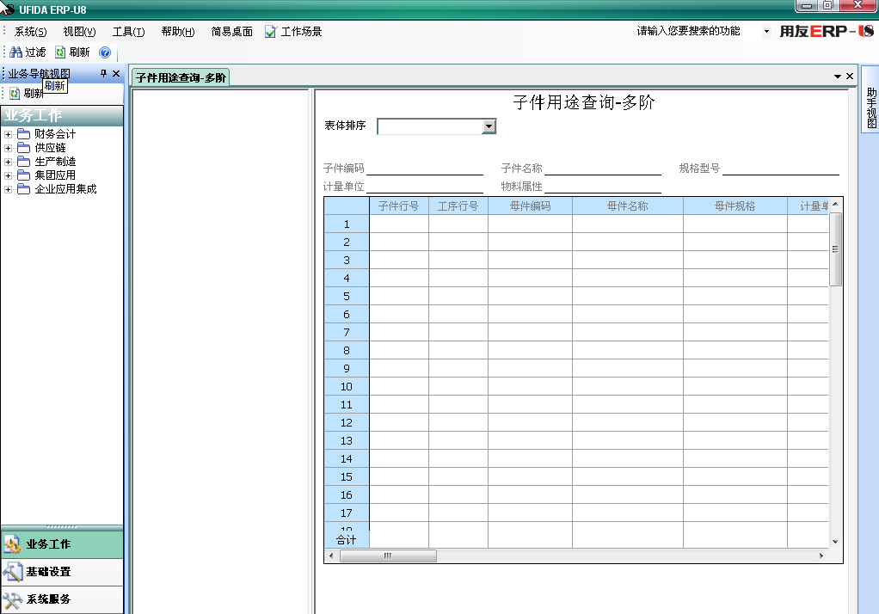
单击“过滤”按钮

Slide 45
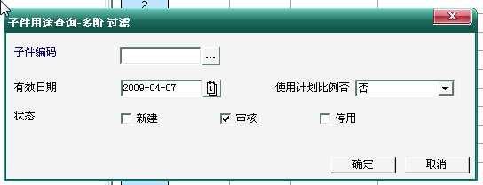
单击此省略号进行过滤查询（如果知道此子件的存货编码，可直接在下图所示的空白处输入子件编码 ，然后单击“确定”按钮，能够直接查询到此子件与它所有母件的对应关系）

Slide 46
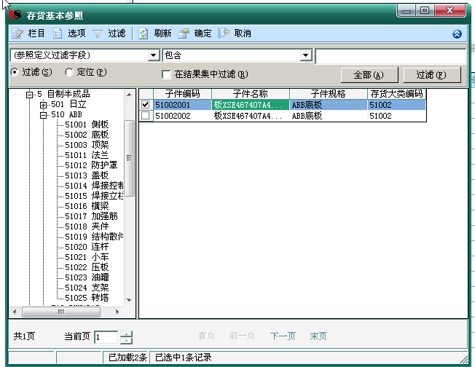
找到所要查询的子件，双击该子件

Slide 47
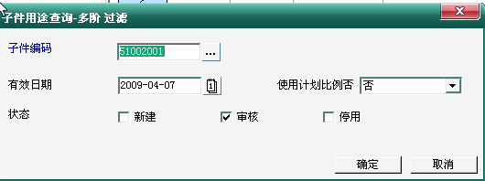
单击“确定”按钮：

Slide 48
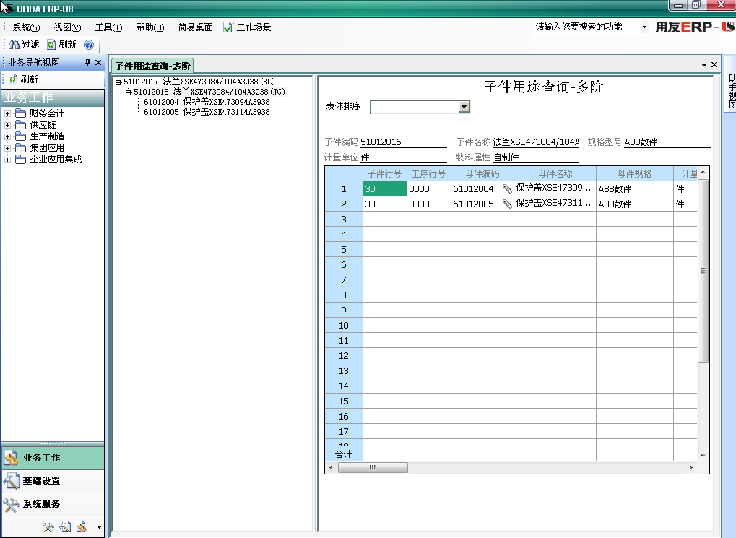
即可查询出如下图所示的子件的母件，以及母件的上一级母件：

Slide 49
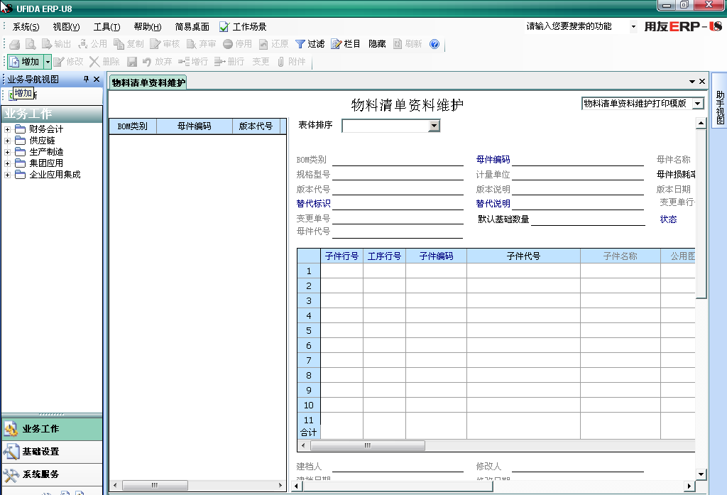
（三）通过“物料清单过滤”查询
1.在“物料清单资料维护”页面中，单击“过滤”按钮：

Slide 50
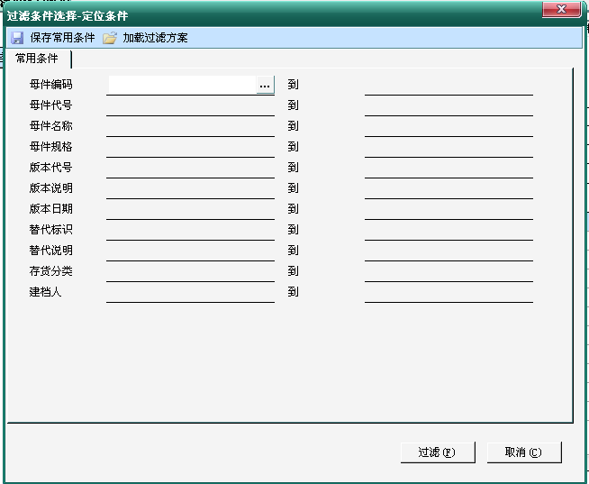
2.单击母件编码后的省略号：

Slide 51
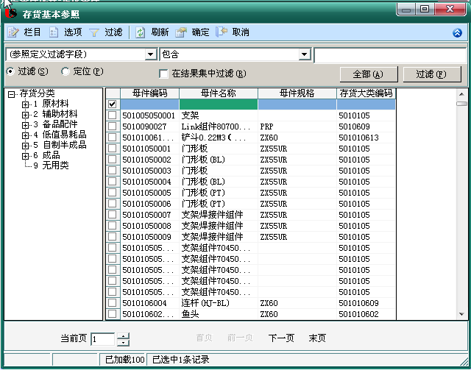
3.进入“存货基本参照”界面中，双击选择要过滤的产品：

Slide 52
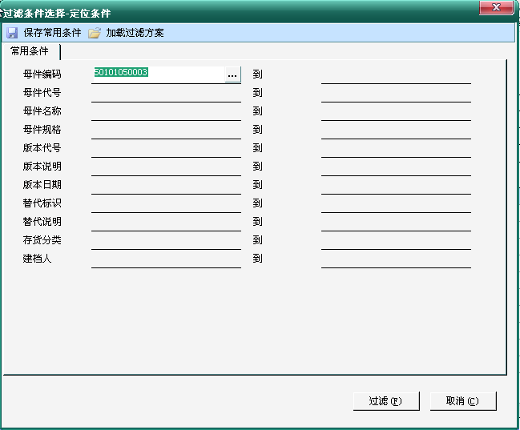
4.弹出如下图所示的界面，单击“过滤”按钮：

Slide 53
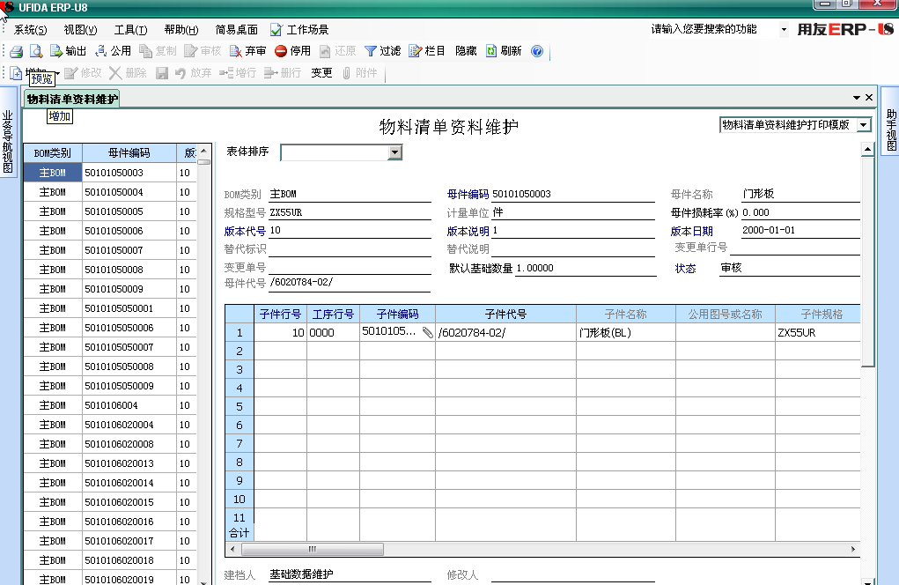
6.即可成功过滤出所要查询的物料清单：

Slide 54
第五章 替代BOM的维护
在实际生产中，有些零件的原材料暂时没有买到，本公司库存也没有这种原材料，在实际生产中，就会用其他原材料暂时代替使用。这种情况下，需要在主BOM已经维护的基础上，再维护此零件的替代BOM，以满足紧急需求。
具体操作步骤如下：
1.进入“物料清单维护”界面，单击“过滤”按钮：

Slide 55
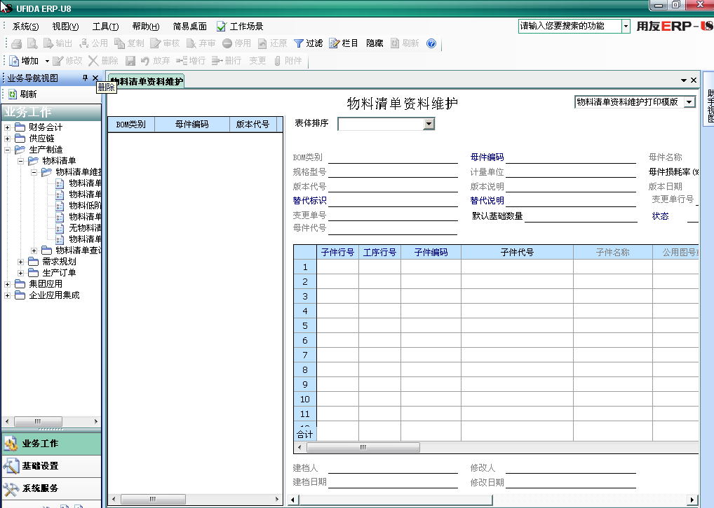

Slide 56
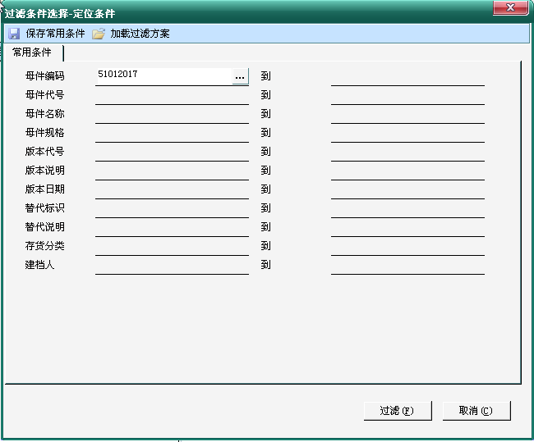
2. 在“母件编码”后输入所要维护的零件的存货编码（或单击省略号进行过滤）, 再单击右下方的“过滤”按钮：

Slide 57
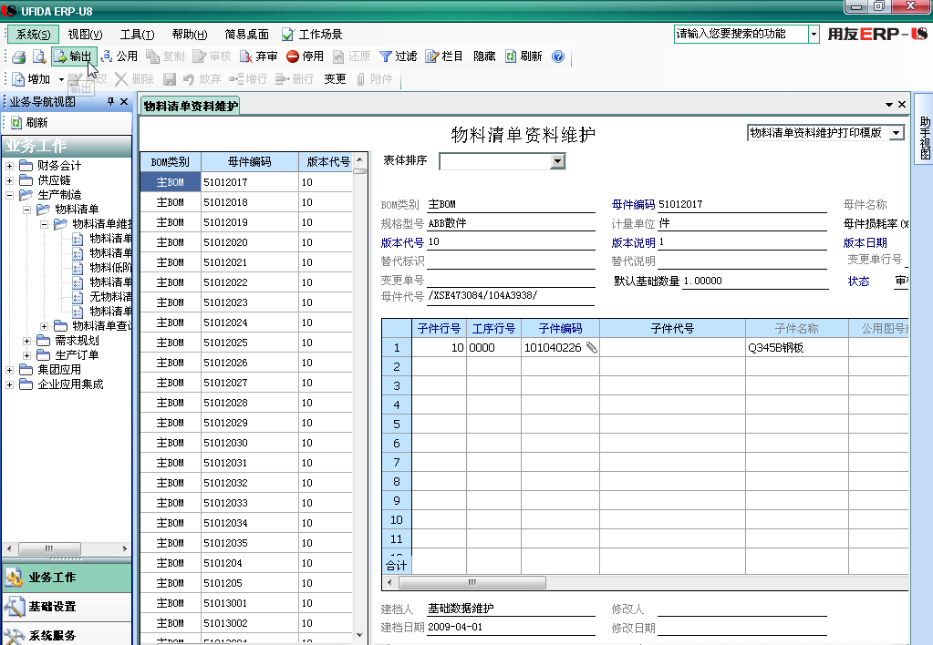
3.单击工具栏里的“弃审”按钮：

Slide 58
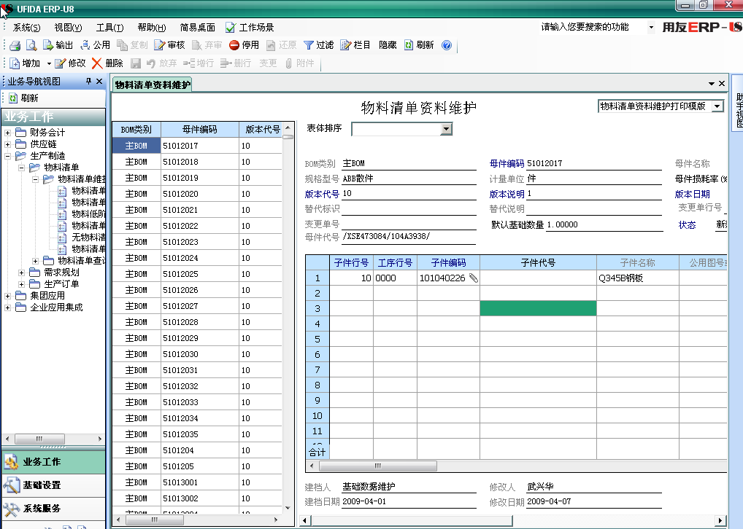
4.单击工具栏里的“修改”按钮，再右键单击表体中所要替代的原材料：

Slide 59
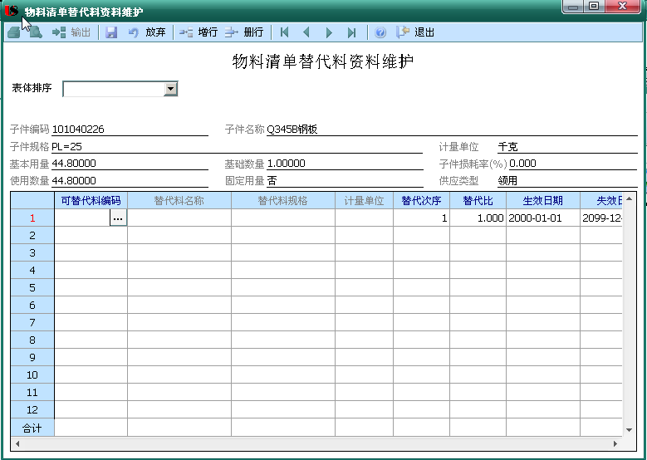
5. 单击“替代料”，双击“可替代料编码”，再单击省略号进行过滤，直到找到替代料的存货编码：

Slide 60
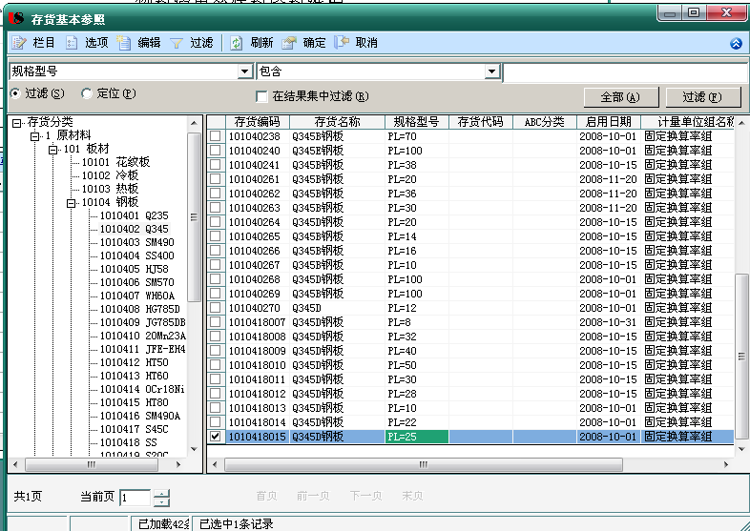
6.在“存货基本参照”界面中，选中替代料的存货编码，双击该存货编码：

Slide 61
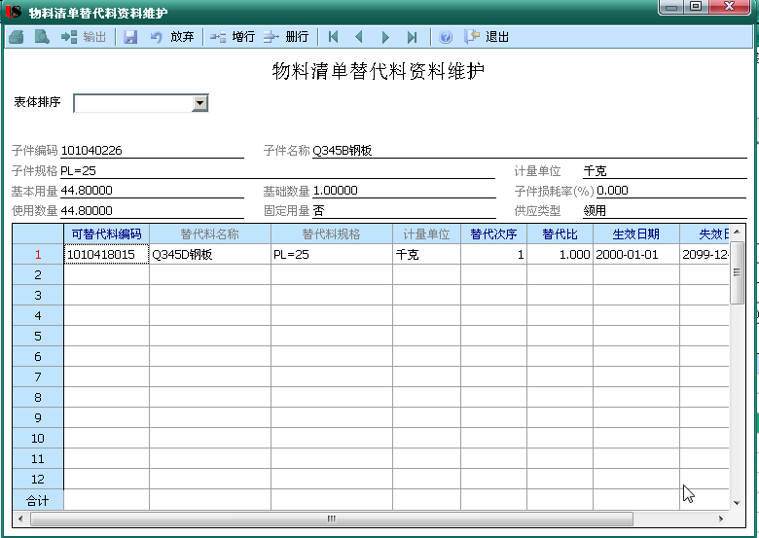
7.单击“保存”按钮，替代料BOM维护完毕：

Slide 62
本课程结束，谢谢大家！

